Slide 1
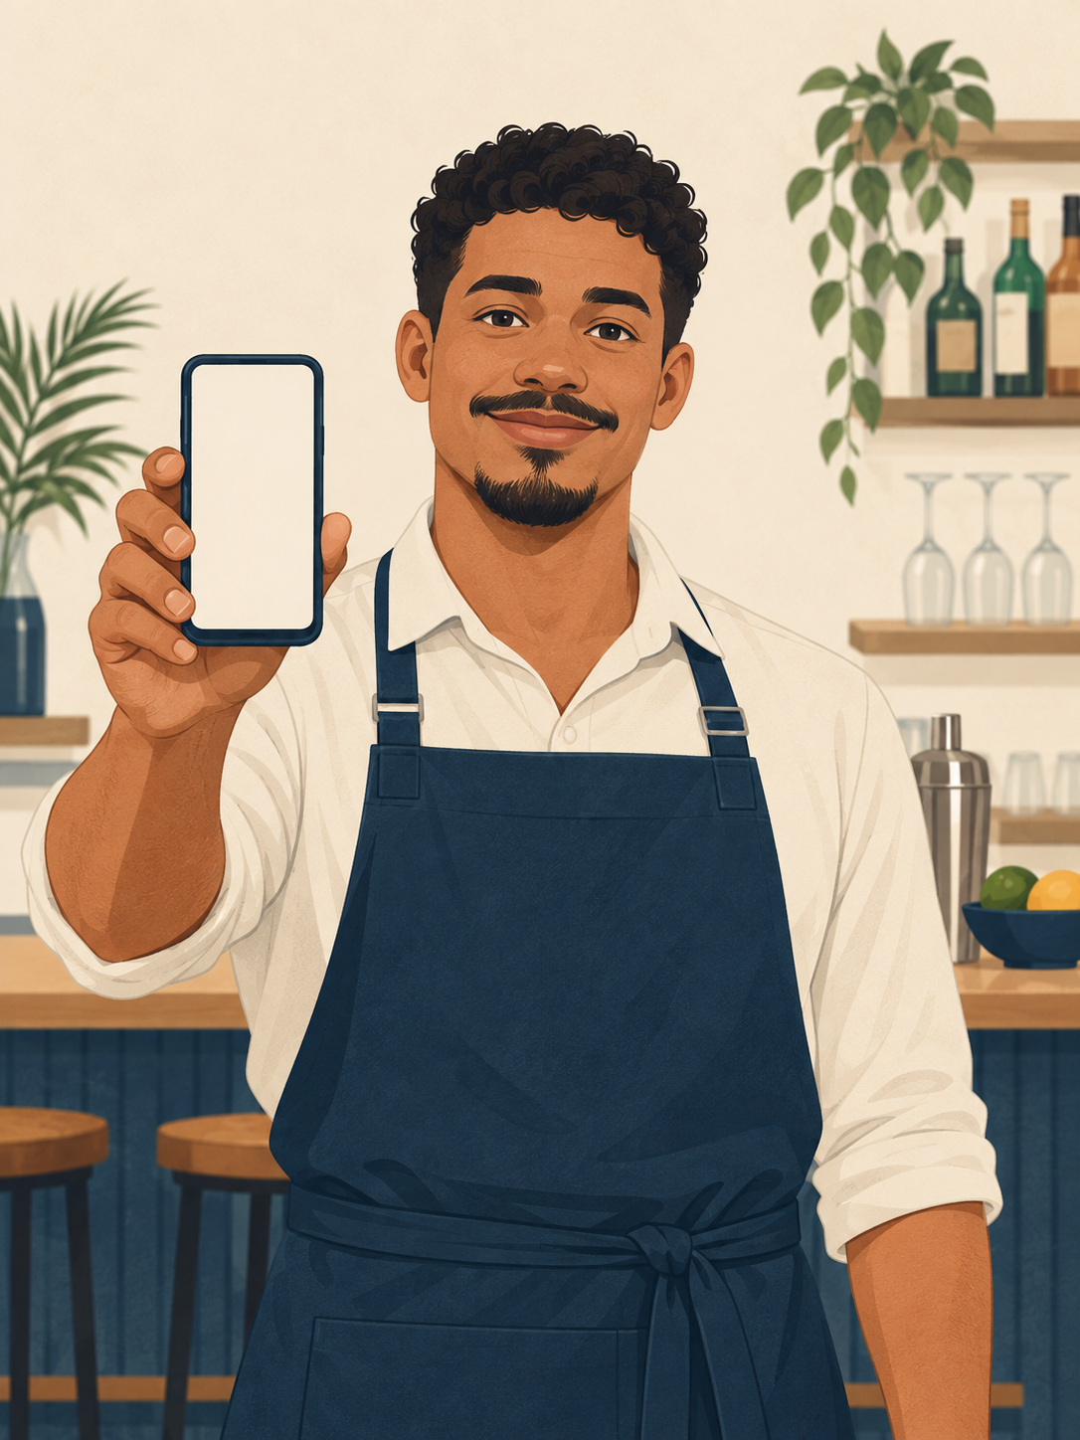
EMBAIXADA CARIOCA
REPOSIÇÃO • GUIA DO CELULAR
1 / 5
Início do turno
Fotografe, confira e peça só o que falta.
1
Selecione seu nome.
2
Toque em “Capturar selfie frontal”.
3
Com a selfie pronta, toque em “Iniciar turno”.
A selfie vale para o turno. Não precisa repetir em cada geladeira.
Manual 2.8.2 • 09/09/2026
Notes:
Guia operacional da Embaixada Carioca. Fonte: código do app https://www.embaixadacarioca.com/abastecer/ versão 2.8.2. Nomes dos botões correspondem à interface. Números nas tabelas são exemplos ilustrativos, não o estoque real. Ilustrações geradas, não representam funcionários reais.

Slide 2
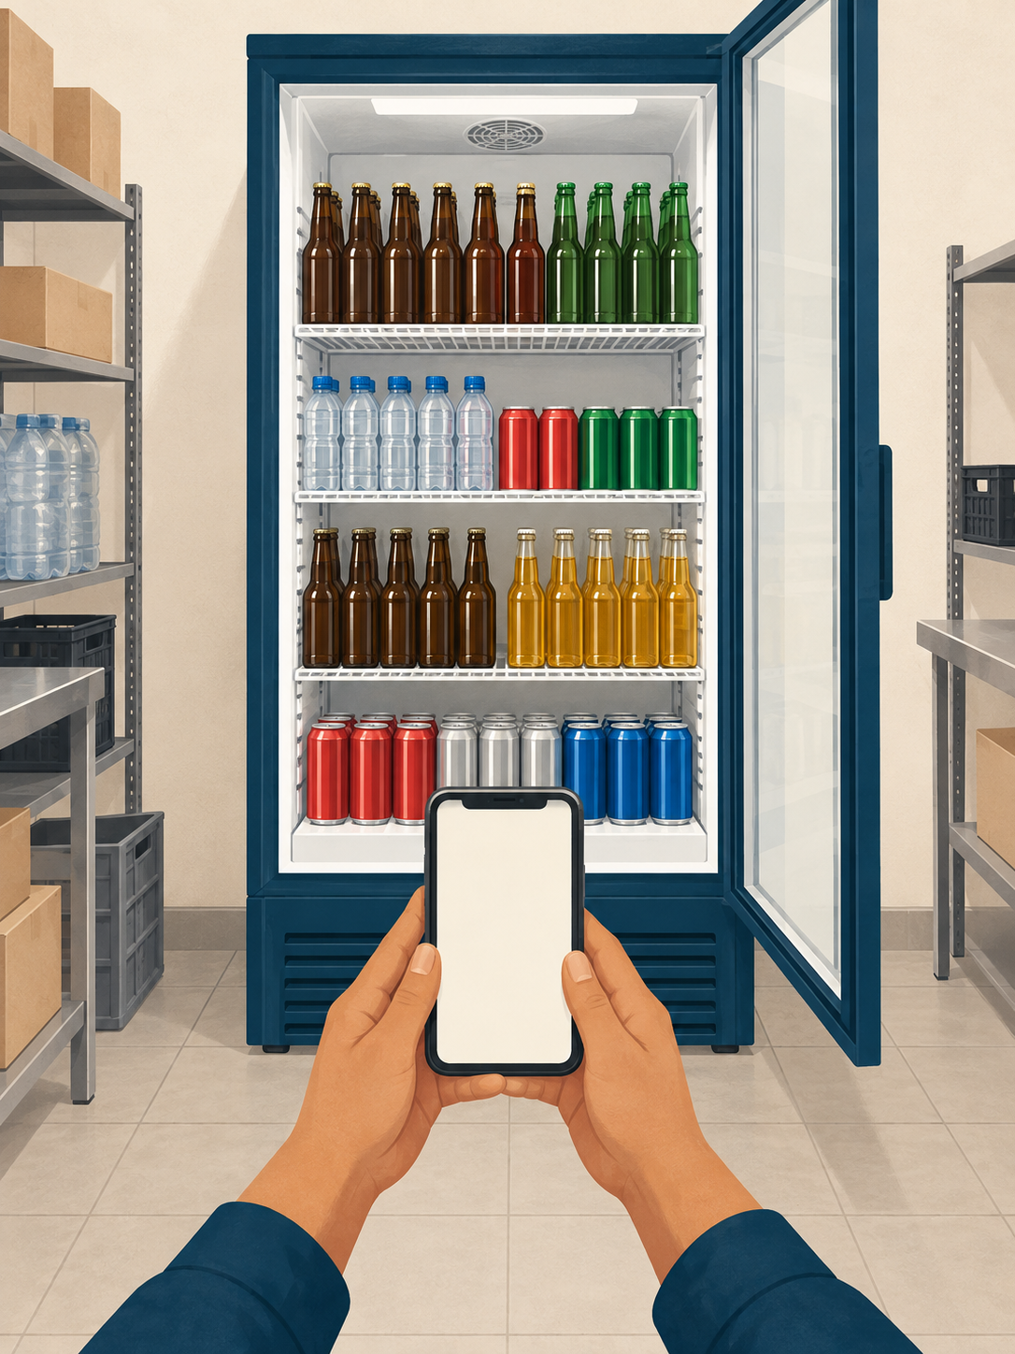
EMBAIXADA CARIOCA
REPOSIÇÃO • GUIA DO CELULAR
2 / 5
Foto da geladeira
O local e a geladeira precisam estar certos.
1
Escolha o setor / local.
2
No equipamento certo, toque em “Fotografar”.
3
Enquadre todas as prateleiras. Depois toque em “Analisar com IA”.
Use “Adicionar foto” só para ponto cego. Toque em ? para ajuda rápida.
Manual 2.8.2 • 09/09/2026
Notes:
Guia operacional da Embaixada Carioca. Fonte: código do app https://www.embaixadacarioca.com/abastecer/ versão 2.8.2. Nomes dos botões correspondem à interface. Números nas tabelas são exemplos ilustrativos, não o estoque real. Ilustrações geradas, não representam funcionários reais.

Slide 3
EMBAIXADA CARIOCA
REPOSIÇÃO • GUIA DO CELULAR
3 / 5
Conferência
A IA conta. Você confere.
EXEMPLO DE CORREÇÃO
Produto | IA | Você
Água sem gás | 10 | 12
1
Confira o produto e a quantidade na geladeira.
2
Use + e − ou toque no número para digitar.
3
Toque em “Confirmar esta geladeira”.
Produto fora da posição também conta. Se a foto não estiver clara, toque em “Refazer”.
Manual 2.8.2 • 09/09/2026
Notes:
Guia operacional da Embaixada Carioca. Fonte: código do app https://www.embaixadacarioca.com/abastecer/ versão 2.8.2. Nomes dos botões correspondem à interface. Números nas tabelas são exemplos ilustrativos, não o estoque real. Ilustrações geradas, não representam funcionários reais.

Slide 4
EMBAIXADA CARIOCA
REPOSIÇÃO • GUIA DO CELULAR
4 / 5
Pedido do local
Água em outra geladeira também entra na soma.
EXEMPLO ILUSTRATIVO
Equipamento | Águas
Heineken Esquerda | 20
Heineken Centro | 15
Heineken Direita | 10
Balcão | 0
Total no local | 45
Meta 80 − total 45 = repor 35
1
Toque em “Conferir local e pedido”.
2
Confira os horários. Atualize o que estiver antigo ou sem contagem.
3
Toque em “Gerar pedido com estas contagens”.
Vale a foto mais recente, conferida e salva, de cada equipamento.
Manual 2.8.2 • 09/09/2026
Notes:
Guia operacional da Embaixada Carioca. Fonte: código do app https://www.embaixadacarioca.com/abastecer/ versão 2.8.2. Nomes dos botões correspondem à interface. Números nas tabelas são exemplos ilustrativos, não o estoque real. Ilustrações geradas, não representam funcionários reais.

Slide 5
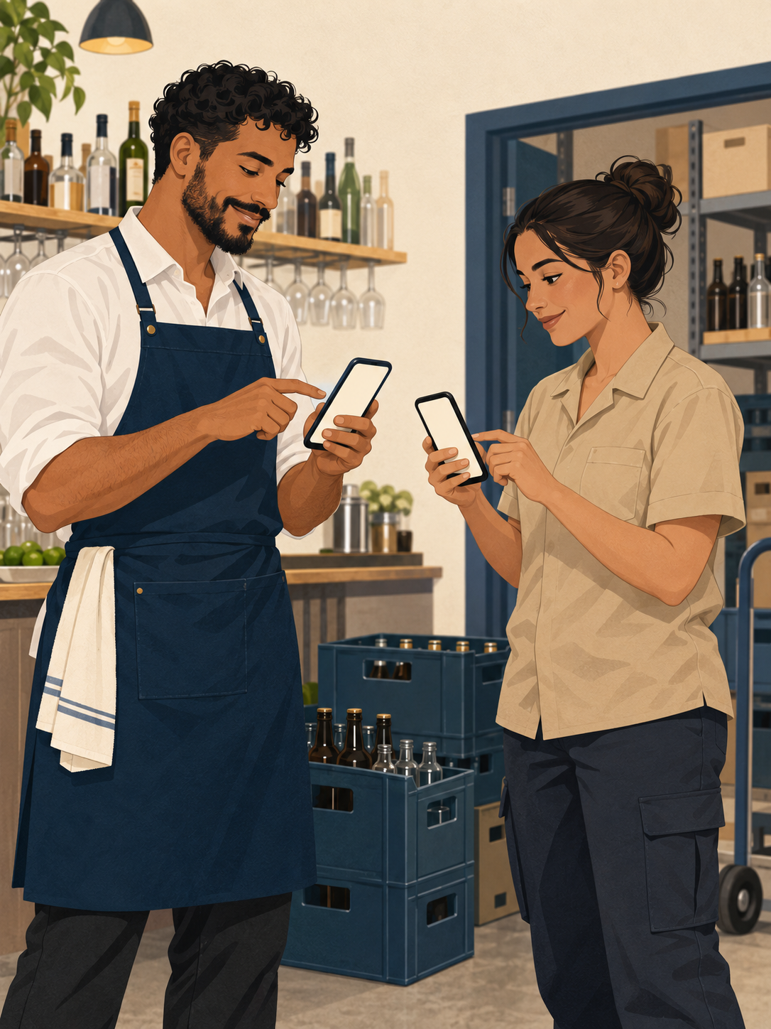
EMBAIXADA CARIOCA
REPOSIÇÃO • GUIA DO CELULAR
5 / 5
Envio e pausas
O estoque precisa receber o pedido.
1
Toque em “Enviar pelo WhatsApp”, escolha o grupo do estoque e envie. Peça a confirmação de recebimento.
2
Não abriu? Use “Copiar texto” ou “Salvar imagem”.
3
Precisou sair? Use “Pausar e trocar de operador”. Outra pessoa pode contar com o próprio nome.
Para retomar seu rascunho, entre com seu nome no mesmo aparelho e endereço. “Contagem guardada” ainda aguarda envio.
Manual 2.8.2 • 09/09/2026
Notes:
Guia operacional da Embaixada Carioca. Fonte: código do app https://www.embaixadacarioca.com/abastecer/ versão 2.8.2. Nomes dos botões correspondem à interface. Números nas tabelas são exemplos ilustrativos, não o estoque real. Ilustrações geradas, não representam funcionários reais. Abrir o WhatsApp não comprova recebimento. Não existe confirmação de entrega integrada neste fluxo.

